Slide 1



Gestión de Compras y Abastecimiento
Virtual

Slide 2
Gestión de Compras y Abastecimientos
Acerca del programa
Comprar ha sido siempre la contracara de Vender, una función no puede existir sin la otra. Sin embargo, en el pasado, esta última obtuvo la mayor parte de la atención de quienes dirigían las empresas, así como del mundo académico que rápidamente salió a cubrir sus necesidades de formación y capacitación.
Dado que las empresas adquirían de sus proveedores mayormente materias primas e insumos, que luego transformaban en productos terminados mediante grandes aportes de valor, o sea que: “lo que se compraba era de escasa importancia frente a lo que se vendía”, este enfoque era totalmente lógico.

Slide 3
Acerca del programa (continuación)
Con el desarrollo de las empresas de servicios y de los proveedores de industria, se verificó que se obtenían mayores eficiencias si las empresas se enfocaban en hacer exclusivamente lo que las destacaba, y adquirían el resto de un mercado proveedor que -también enfocado- producía bienes y servicios al menor costo posible.
Las organizaciones comenzaron entonces a exigir más de sus oficinas de Compras al ser “lo que se compra tan importante como lo que se vende”. Lamentablemente, los departamentos de Compras estaban escasamente preparados para enfrentar el desafío. Dependiendo alternativamente de áreas industriales o financieras, eran vistos como áreas de soporte o meras administradoras para lograr que los materiales llegasen a los departamentos productivos.
Con la Globalización, la mayor oferta de bienes y servicios empuja los precios hacia la baja, convirtiéndolos en commodities. Gracias a Internet, se transparentan los precios en cada mercado haciendo que incrementar las ventas se vuelva todo un desafío, y que haya que volcarse a las reducciones de costo para que las empresas puedan sobrevivir.
Para asimilar este cambio que coloca a Compras como uno de los pilares estratégicos de generación de valor en la empresa, es que hemos preparado este curso.
Inicio: 9 de junio
Finalización: 3 de noviembre
Receso: 21 y 28 de julio
Clases: martes, de 19 a 22 hs.

Slide 4
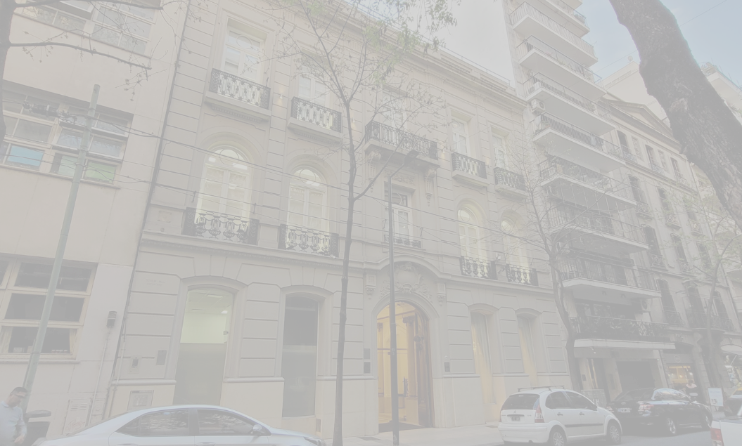
Objetivos del Programa
Diseñar los procesos de abastecimiento más adecuados.
Organizar eficientemente los recursos y la gestión de Compras y Abastecimiento.
Conocer los elementos y comportamiento de los costos y de la performance de su cadena de abastecimiento.
Manejar herramientas de negociación con clientes y proveedores.
Manejar herramientas de medición que le permitan gerenciar los costos, las finanzas y las inversiones.
Planificar operativa y estratégicamente la empresa, a efectos de lograr una adecuada asignación de recursos.
Presupuestar y pronosticar el proceso, desde los puntos de vista económico, patrimonial y financiero.
Mejorar el servicio recibido por el cliente interno, su valor y calidad.
Destinatarios
Gerentes, Jefes y Compradores de todo tipo de empresas. Responsables de áreas de Producción, Calidad, Administración, Finanzas y Control, Investigación y Desarrollo, Planeamiento Estratégico y Operativo, Planeamiento y Programación de la Producción, Abastecimiento, Compras, Distribución y Comercialización de organizaciones del sector industrial y comercial. Consultores y Dueños de empresas.
Metodología de enseñanza
Clases sincrónicas semanales con MS Teams, de 3 horas.
Actividades de análisis y debate colaborativo de temas (puede ser individual o grupal).
Trabajo en Equipo con transferencia al contexto laboral o profesional.
Lectura de capítulos de libros, artículos de publicaciones de negocios y notas técnicas.

Slide 5
Plan de estudio
Módulo 1 - Supply Chain Management, Gestión del Riesgo y Servicio al Cliente
Unidad 1 - Marco Mundial: la Importancia de Compras en la Gestión de la Cadena de Abastecimiento
El Complejo Mundo Actual de los Negocios. Globalización y Regionalización. Abastecimiento, Producción y Distribución globales. Mercados de Alta Competencia.
El Rol de Abastecimiento en las Organizaciones Competitivas. Estatus competitivo actual. La nueva cultura en los negocios. Las herramientas de la empresa de hoy. La Gestión de Compras y Abastecimiento como herramienta de competitividad.
Unidad 2 – La Gestión de Riesgos en la Cadena de Abastecimiento
Detección y Clasificación de los Riesgos de la cadena de abastecimiento. La protección de los activos afectados al proceso. Administración y Gerenciamiento de riesgos, seguridad preventiva, activa y pasiva. Análisis de alternativas y costos. Armado de la Matriz de Riesgos. Planes de Acción y Contingencia.
Unidad 3 – La Gestión de los Procesos Empresarios y su Impacto en la Rentabilidad
El gerenciamiento de los procesos empresarios. El concepto de rentabilidad empresaria. La rentabilidad asociada a los procesos. Estrategia de Negocio. El Supply Chain Management como herramienta de competitividad. Conceptos de SCM. Generación de Valor. Performance de Clase Mundial. Gold Standards. Benchmarking. Lean Thinking. Filosofía Just in Time. Evolución de la Gestión de Compras. Outsourcing.

Slide 6
Unidad 4 - Servicio de Atención al Cliente
Concepto de servicio al cliente. Identificación de los stakeholders, factores condicionantes internos y externos. Conceptos de Costo, Precio y Valor Percibido. Indicadores de servicio. Estrategias futuras. Caso de definición y medición de nivel del servicio.
Módulo 2 - Gestión de Compras y Contrataciones
Unidad 5 - Gestión de Compras
Distintas formas de comprar. Separación y Combinación de funciones. Relación con otros departamentos. Aspectos relativos al precio, cantidad y calidad. Clasificación de los bienes y servicios a comprar. Formularios y documentos del departamento de compras. Outsourcing versus ownership. Caso: Ariba Marketplace.
Unidad 6 - Comercio Exterior
Evaluación de ofertas mixtas. Agentes del Comercio Exterior: Despachantes de Aduana, Forwarders, Agentes de Transporte marítimo, aéreo y Terrestre. Legislación aplicable.
Procesos Aduaneros: admisión temporaria y exportación temporaria.
Incoterms. Importancia de los controles en origen.
Unidad 7 - Contract Management
Acuerdos y Contratos. Cómo hacer para que duren. Cuando se busca el largo plazo y por qué. Componentes. Requisitos. Responsabilidades. Ineficacia.Multas y Premios. Tipos de Contratos. Ajuste Alzado. Unidad de Medida. Contratos Combinados. “Llave en mano”. Contratos de compra-venta. Contratos de Adhesión. Contratos derivados. Soporte de Legales. Cláusulas que ayudan. Cierre de un Contrato. Consultas a Departamentos Legales. Solidaridad.

Slide 7
Módulo 3 - Gerenciamiento del Flujo de InBound
Unidad 8 - Gestión de Almacenes
La gestión de Almacenes. Tipos de Depósitos, metodologías de Gestión para cada uno. Estanterías y Elementos de Movimiento de Materiales, criterios de selección. Diseño de Almacenes Eficaces y Eficientes, Baricentro de un depósito. Catalogación, criterios y estándares. Control de Ingreso de Bienes, cualitativo y cuantitativo: Metrología, básculas y balanzas. Control de Inventarios, análisis y ajustes de las diferencias.
Unidad 9 - Gestión de Stocks
Sistemas de Gestión de Stocks: De Wilson al MRP: Punto de Compra y Recompra. Lote Óptimo. El impacto de los Lead Times de abastecimiento, producción y distribución. Criterios de gestión de riegos, la gestión de stocks en entornos inciertos (inflación, conflictos): Del “Just-in-time” al “Just-in-case”. Gestión de Repuestos, sustitución de piezas originales análisis FODA. Matriz de selección del modelo de stocks para los diferentes materiales. Nivel de Servicio en función de la criticidad.
Unidad 10 - Responsible Sourcing
Que son las B-companies. A qué se llama “triple bottom line”. Productos Sustentables: 10 principios del Eco-diseño. La norma ISO 20400. Cambios en el Packaging. Etiqueta Sustentable. Green Procurement. Responsible Sourcing. Estrategias de Abastecimiento Verde. Sustentabilidad Logística. Green IT, como ayuda la tecnología. Recursos Humanos. Huella de Carbono. Conclusiones y Tips para una logística sustentable.

Slide 8
Módulo 4 - Planificación y Gestión del Abastecimiento
Unidad 11 - Organización del Departamento
Dependencias y nivel en función de su importancia. Estructuras Centralmente Dirigidas. Diferentes Modalidades de Compra. Formas de Salir al mercado. Las RFx. Selección y Evaluación de Proveedores. Introducción de variables cualitativas en la evaluación
Unidad 12 - Planificación
Gestión de Recursos. Aplicación de la Matriz de Kraljic. Importancia del Plan anual de Compras. Análisis del Gasto (Spend Analysis).
Cómo desarrolllar, gestionar y controlar el PAC. Urgencias y Emergencias. Caso: Matriz de Riesgo/Beneficio.
Unidad 13 - Control de Compras a través de KPI
Elaboración de Indicadores Clave de Gestión (KPI’s). La Canasta de Compras. Factor de Cobertura. Detección de Oportunidades de capturar valor: Rotura de Paradigmas. Divulgación y Consenso: cómo reportar los logros: Costs Reductions + Cost Avoidances. Cómo armar Tableros en Excel, cómo hacerlos fáciles de comprender. Importancia de vender los logros.

Slide 9
Módulo 5 - Las Relaciones en el Proceso de Compras
Unidad 14 - Negociación en el Proceso de Compras
Negociación: la negociación externa y la interna. Rol del negociador. La negociación en la venta y en la compra. El acuerdo. Precio y oportunidad versus relación comercial e imagen. El riesgo versus el beneficio. El regateo. Fortalezas y debilidades de la negociación cara a cara, telefónica y por e-mail. e-Procurement, e-Sourcing. Subasta Reversa. Decálogo del buen Negociador. Compras de única vez y repetitivas. Acciones recomendables en situaciones de crisis.
Unidad 15 - Recursos Humanos y Compras
Perfil de los recursos humanos. Gestión del cambio y productividad. Principales indicadores. Importancia de los recursos humanos en la función. Capacitación y difusión. Búsquedas y reclutamiento de recursos. Evaluación de performance. Política de recompensas. Caso: definición del perfil del comprador.
Unidad 16 - Ética en los negocios
Moral y ética en los negocios. Imagen Empresaria. Códigos de Conducta. Prácticas y Estilos. Sistemas de Control y Auditoria. Políticas de Prevención. Caso: Denuncia de corrupción.

Slide 10
Módulo 6 - Los Costos de Abastecimiento
Unidad 17 y 18 - Los Costos de Abastecimiento
Los drivers de los costos de abastecimiento. Productividad versus nivel de servicio. El Costo Total de Adquisición. Los costos por cobertura de picos estacionales. Análisis gerencial del comportamiento de los costos de abastecimiento. Precios en Condiciones Inflacionarias. Las fórmulas de Ajuste. Ventajas y Limitaciones. Renegociación de Acuerdos. Los Costos de No Calidad. Caso: La Renegociación del contrato de las Fotocopiadoras.
Módulo 7 - Prácticas de Clase Mundial
Unidad 19 - Abastecimiento de Clase Mundial (World Class Performance)
Criterios para determinar si una organización califica como de clase mundial: El Gerenciamiento del Área, El Abastecimiento Estratégico y La Gestión Transaccional. Programas de Mejora. Consorcios de Compras
Unidad 20 - Metodología de Abastecimiento Estratégico (SSS)
Importancia de las técnicas y la filosofía del abastecimiento estratégico. Las 7 etapas del SSS. Análisis del Gasto. Cómo maximizar los beneficios por categoría. El armado del equipo de SSS. Resultados que se obtienen y mayores dificultades para establecer un programa de SSS.

Slide 11

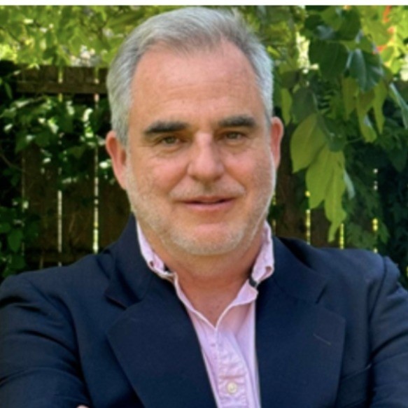
Cuerpo docente
CORONEL, WALTER
Profesor de Logística, Operaciones, Compras y Abastecimientos en UADE Business School.
Master en Dirección de Empresas, IAE.
Ingeniero Industrial, UBA.
Coordinador del Curso de Posgrado en Logística y Cadena de Abastecimiento y de la Especialización en Logística de UADE Business School.
Director de ABnow!-Procurement Optimizers, Consultora especializada en temas de Compras y Abastecimiento.
Ex Presidente y Gerente General de Agrega SA, el Consorcio de Compras de ABInBev + BAT para Cono Sur.
Ex Gerente de Compras de Cervecería Quilmes para Argentina.
PITA CARRANZA, FEDERICO ANDRÉS
Ingeniero Industrial, ITBA
MBA (Lancaster University Management School, UK
Diploma en Supply Chain.
Master Executive en Gestion de Negocios, UCA y EOI, España
Management, Universidad Adolfo Ibañez, Chile
Más de 30 años de experiencia, en Supply Chain, Logística y Operaciones. Visión estratégica, capacidad de liderazgo empático y orientado a resultados, dirección exitosa de proyectos complejos y formación de equipos de alto rendimiento.
Gerente de Distribución Cervecería y Maltería Quilmes, Gerente de Supply-Chain Coca Cola Polar y Director Supply Chain de Softys Argentina. Fundador y Director de consultora de Supply Chain Focus-Logistix

Slide 12

Cuerpo docente
ESCOLAR, MARCELA ALICIA
Docente de Costos, Control, Toma de Decisiones en UADE Business School.
Master in Business Administration, IAE.
Training and Consulting Partner en MAE Consultores.

Slide 13

Requisitos de Admisión
• Completar la solicitud de Admisión.
• Presentar Currículum Vitae.
• Entrevista de admisión, en caso de ser requerida.
Condiciones de Certificación
Quienes cumplan con el 75% de asistencia al programa,
recibirán su certificado de Participación.
Valor y forma de pago del programa
Consultá acá
Cursos y programas que no constituyen carreras de
posgrado en los términos del Art. 39 de la Ley de Educación
Superior Nº 24.521 y de la Resolución Ministerial 160/11
La Universidad se reserva el derecho de realizar los cambios
que considere necesarios respecto de fechas, docentes
y aranceles.

